Slide 1
文化市场统计填报
移动端

Slide 2
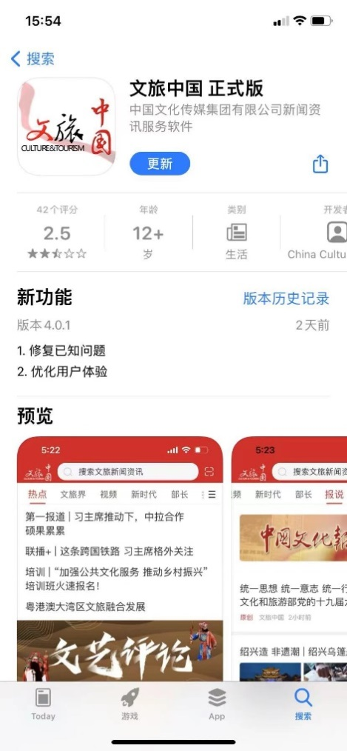
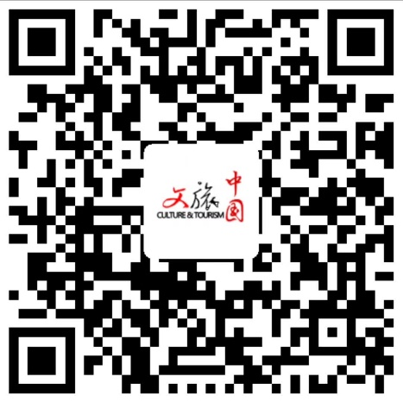

移动端下载和安装
扫码方式
应用市场下载方式
（苹果和安卓均支持）

Slide 3
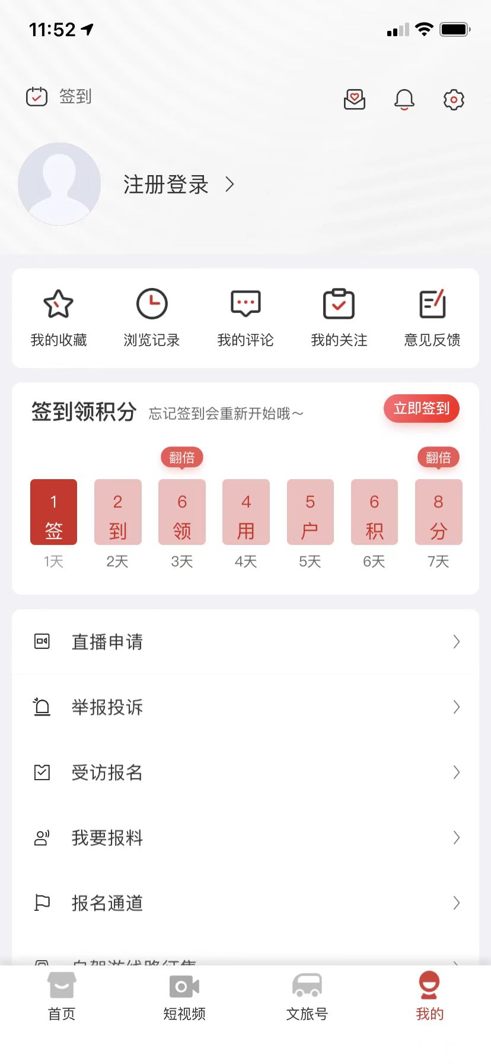
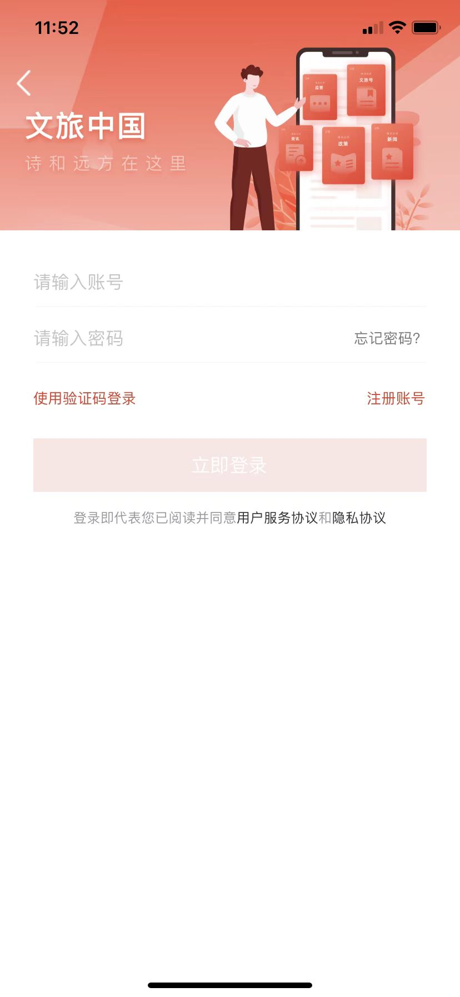
登录移动端，快捷登录
登录页面

Slide 4
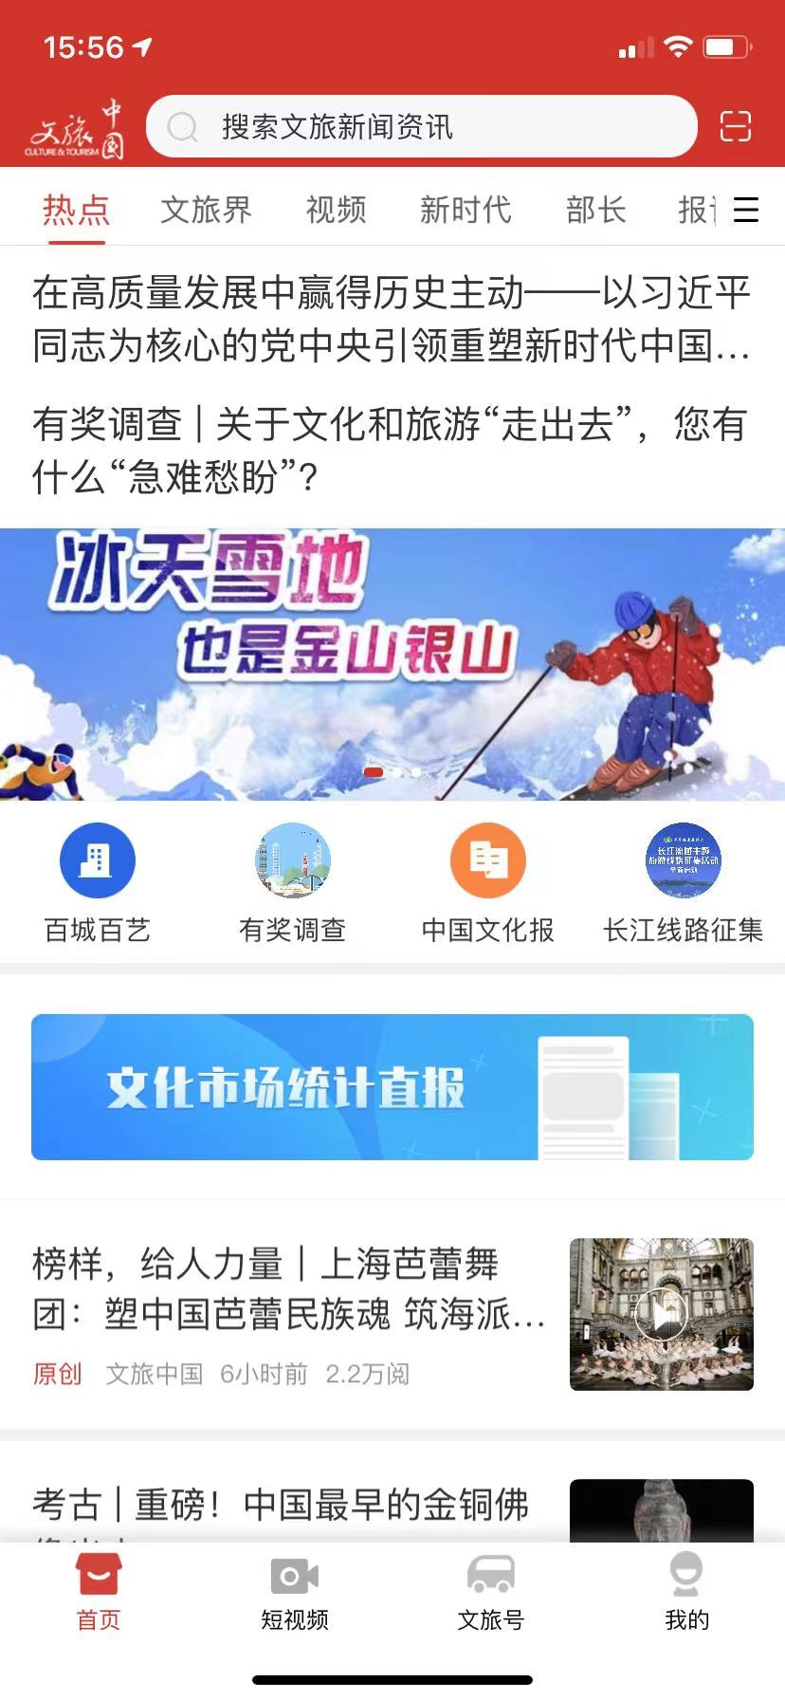
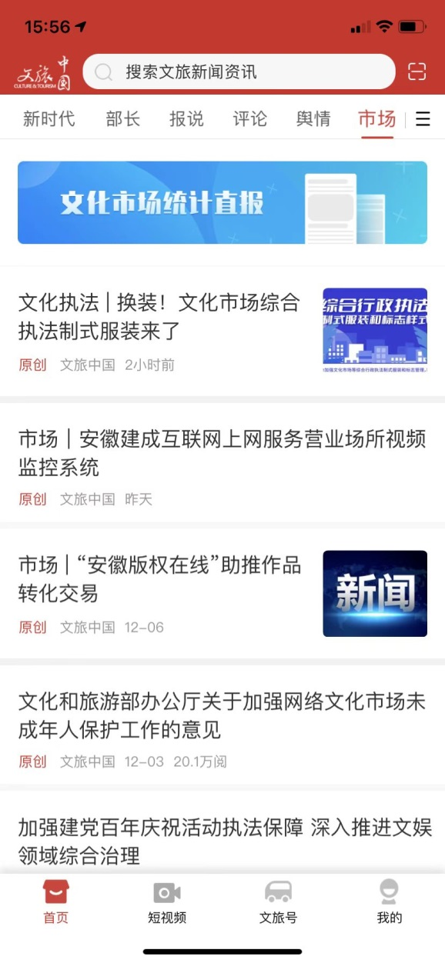
登录移动端，完成用户主体认证
打开直报系统
首页快捷入口
直报结束后关闭
常设入口，首页-市场-置顶

Slide 5
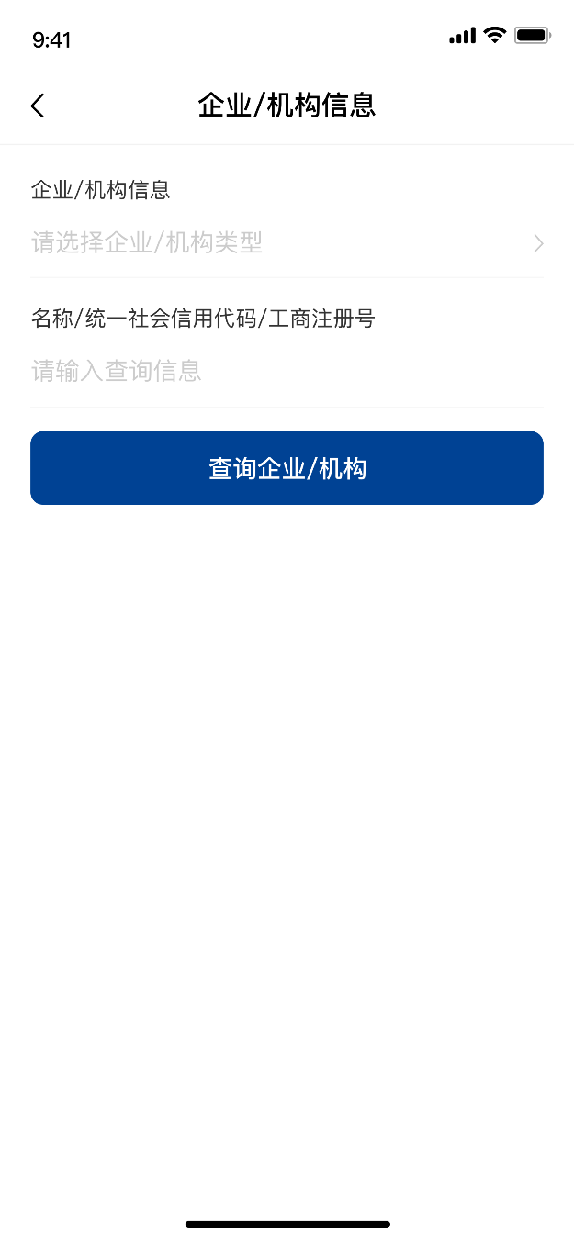
认证绑定方式说明
往年填报企业可直接进入完成本年度填报工作
新填报主体单位需先完成企业主体认证
填报
主体
填报主体通过主体认证完成绑定

Slide 6
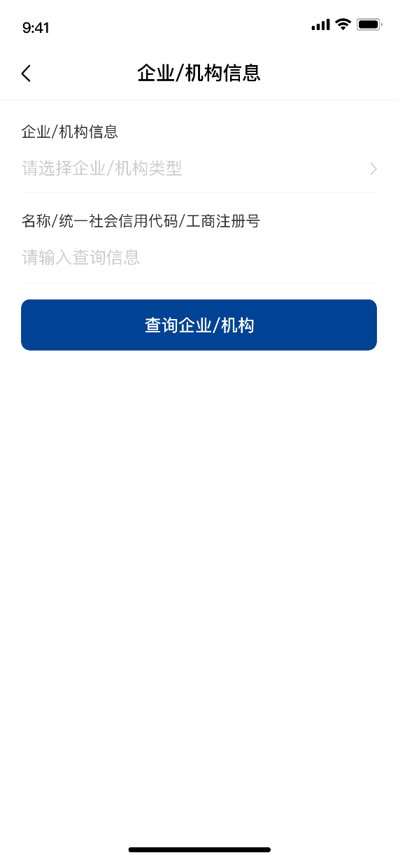
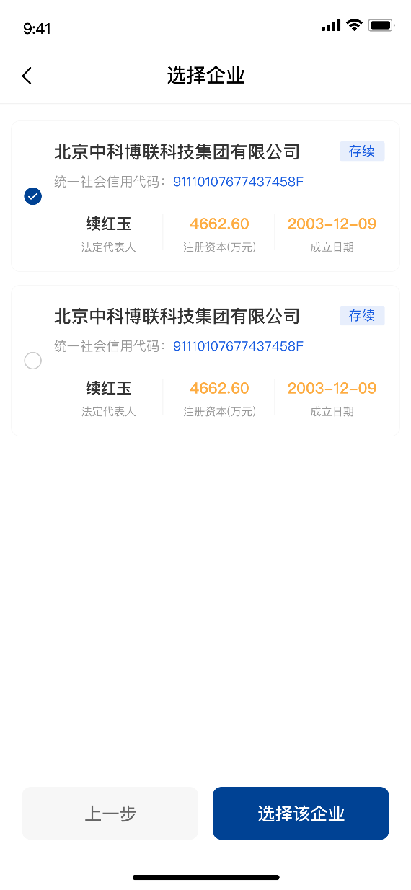
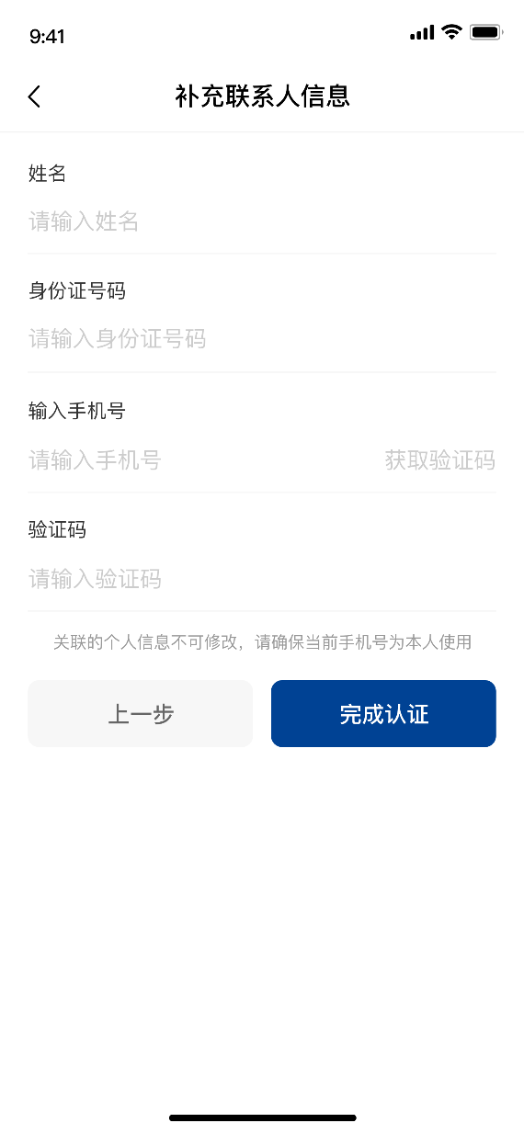
企业主体认证方式说明

Slide 7
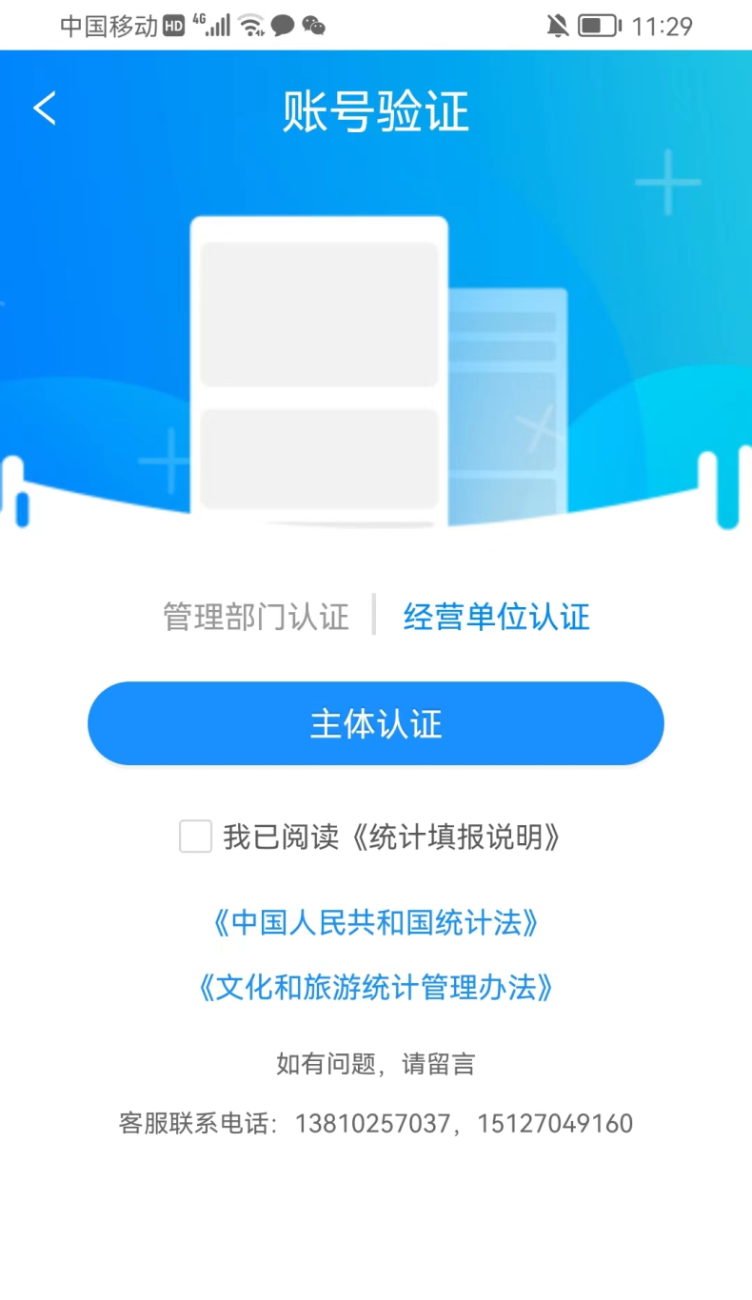
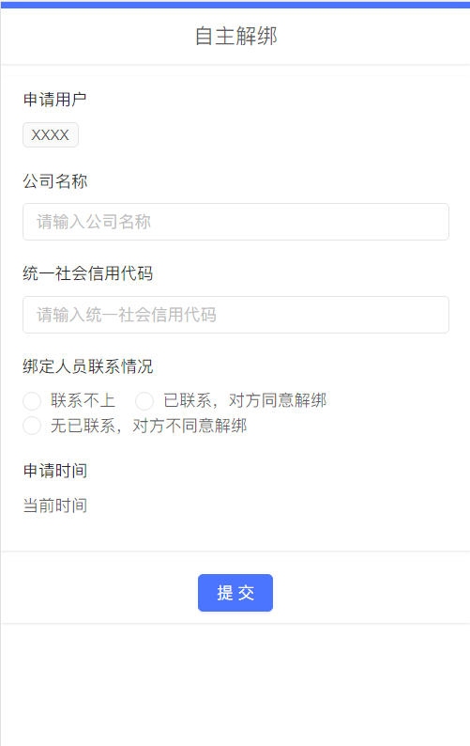
自主申诉他人占用本单位账号问题
等待解绑审核通过
即可进行本单位主体认证
自主申诉解绑

Slide 8
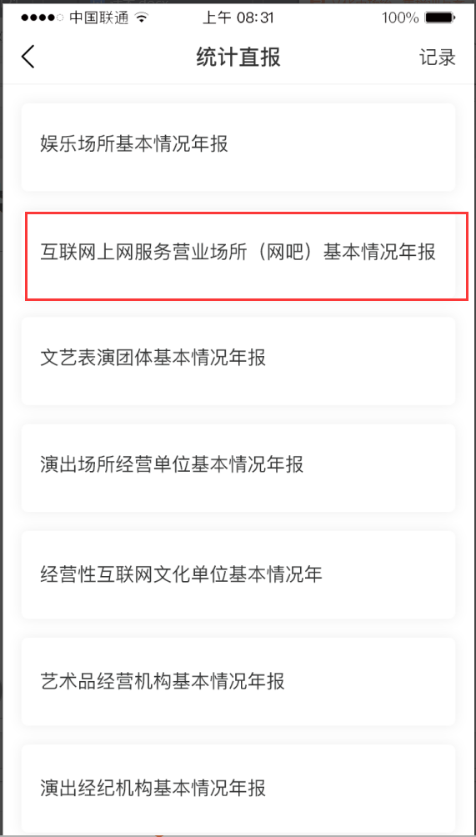
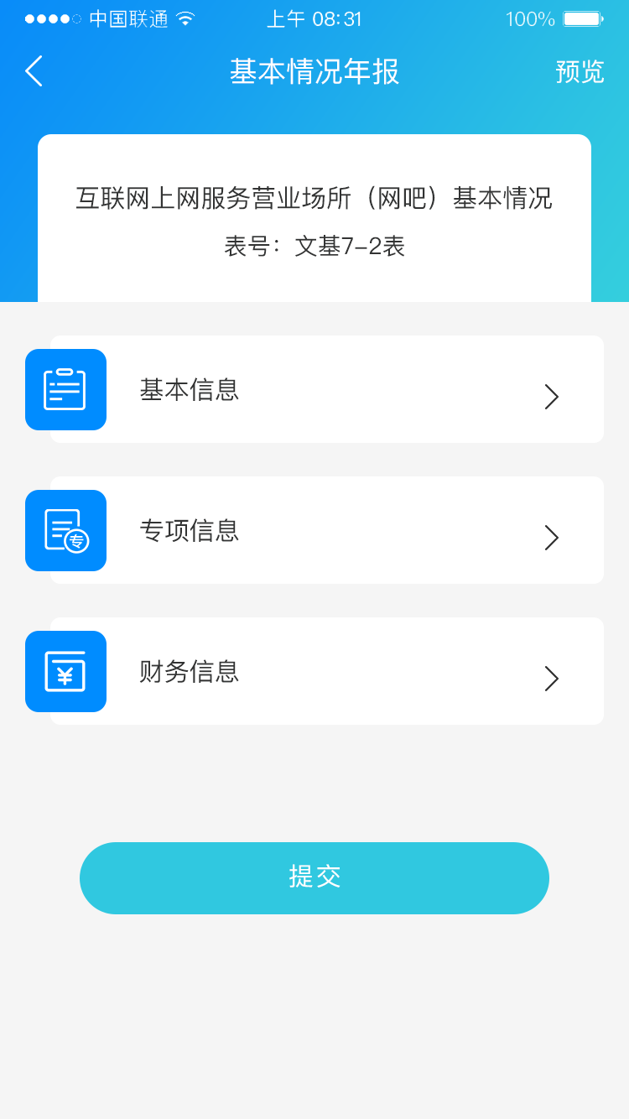
企业填报（1）
注：年报只能提交一次
三项填写完成后，点击提交时系统会提示“提交信息后无法变更，请确认后再进行提交”
如果已经提交年报又想修改请联系上级管理机构进行驳回或在记录里进行收回处理。

Slide 9
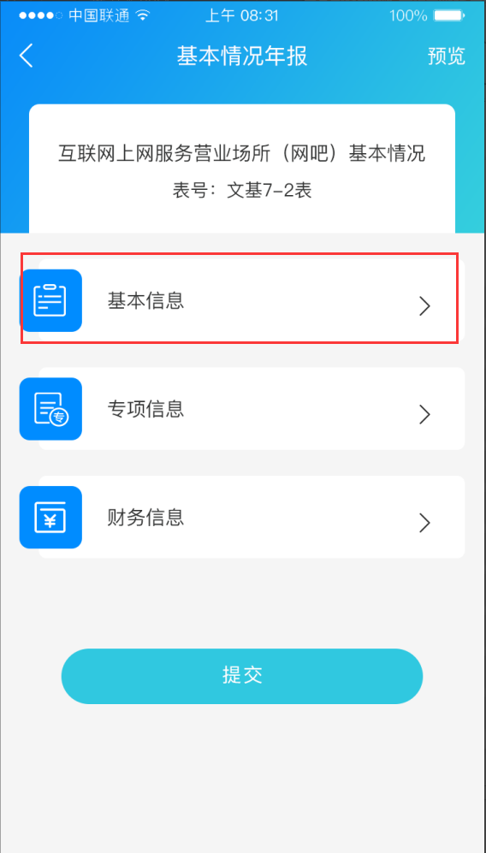
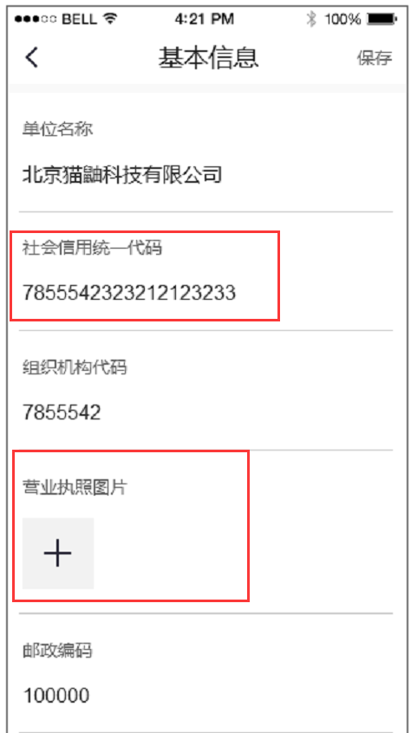
企业填报（2）

Slide 10
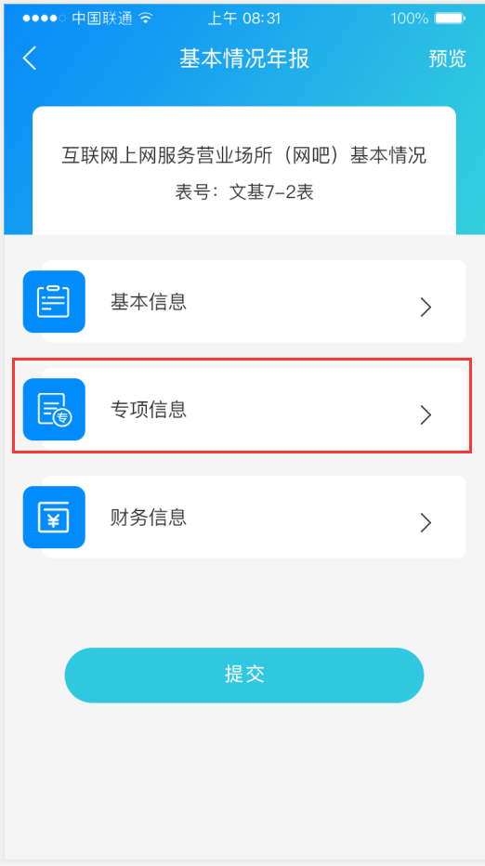
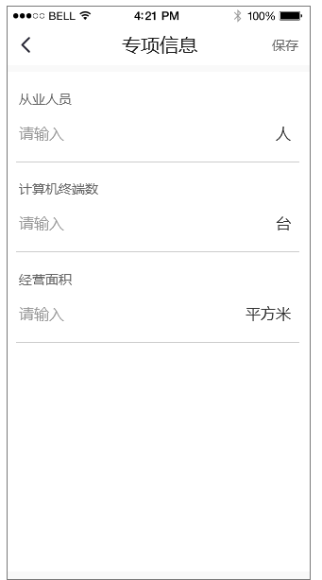
企业填报（3）

Slide 11
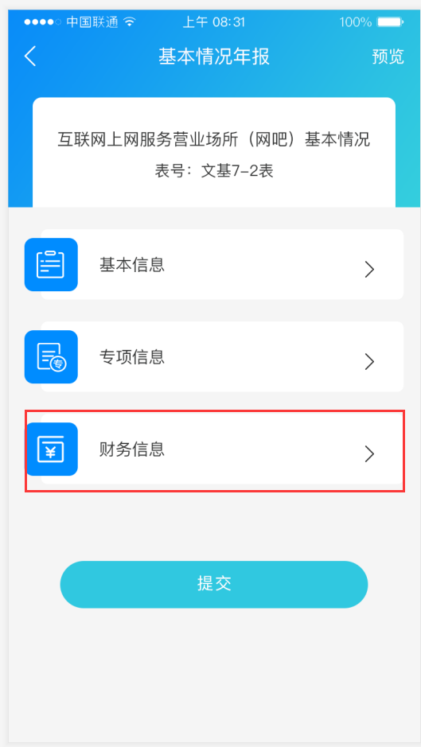
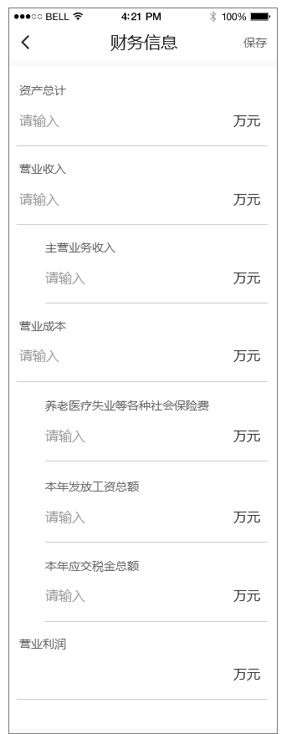
企业填报（4）极值显示与自动计算
自动计算：填入营业收入和营业成本后，系统会根据后台公式：营业收入减去营业成本计算出营业利润，无需填写人填写
此处需要注意单位是万元
极值显示：对于部分有极值限制的字段，通过点击右侧问号图标可查看极值要求范围

Slide 12
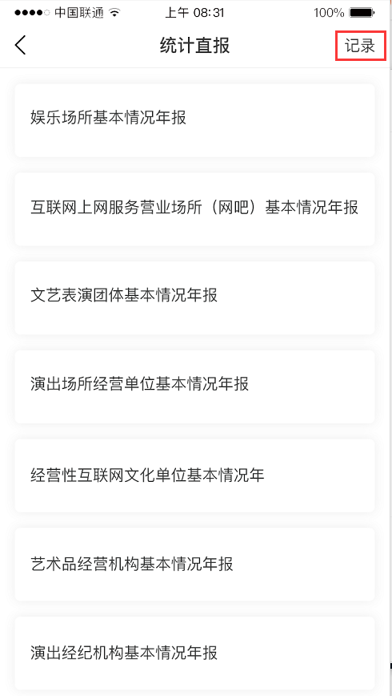
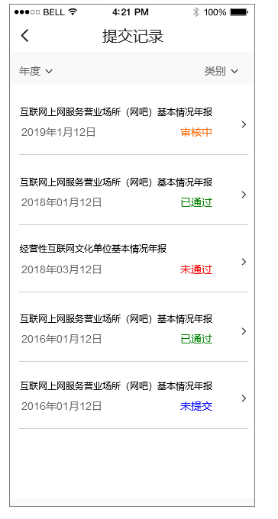
企业-查看直报审核状态，跟踪直报情况

Slide 13
文化市场统计填报
联系方式

Slide 14
移动端技术支持
联系人
郝老师：18632718329
常老师：13810257037

